Slide 1

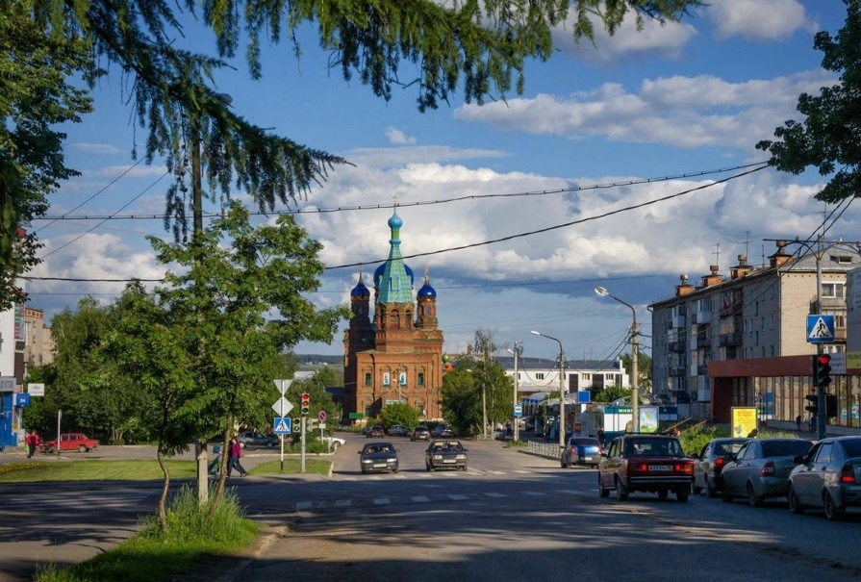
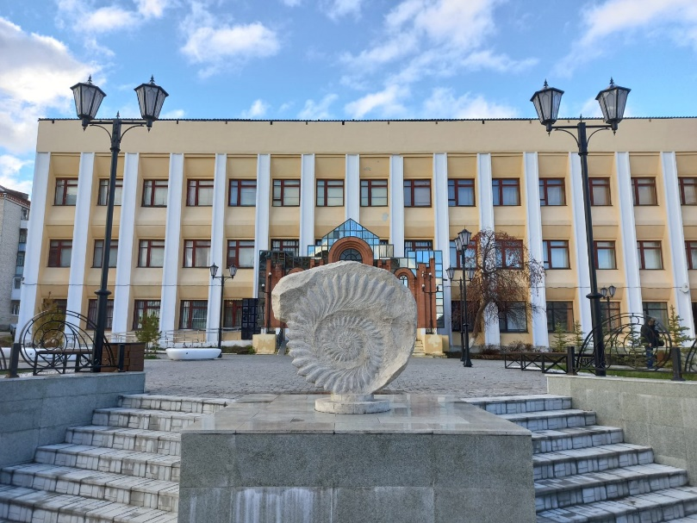
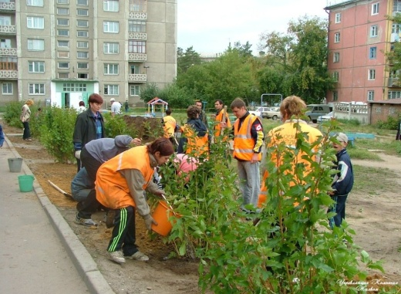
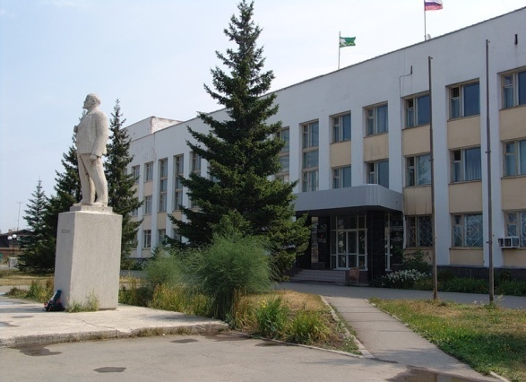
Финансовое управление администрации
городского округа Красноуфимск
Проект «Отчет об исполнении бюджета
городского округа Красноуфимск
за 2025 год»

Slide 2


Уважаемые жители городского округа Красноуфимск!
Представляем вам в доступной для граждан форме «Отчет об исполнении бюджета городского округа Красноуфимск за 2025 год»

Slide 3
Основные понятия
Бюджет - форма образования и расходования денежных средств, предназначенных для финансового обеспечения задач и функций государства и местного самоуправления
Доходы бюджета - поступающие в бюджет денежные средства, за исключением средств, являющихся источниками финансирования дефицита бюджета
Расходы бюджета - выплачиваемые из бюджета денежные средства, за исключением средств, являющихся источниками финансирования дефицита бюджета
Дефицит бюджета - превышение расходов бюджета над его доходами
Профицит бюджета - превышение доходов бюджета над его расходами
Муниципальная программа - это совокупность взаимосвязанных по срокам, исполнителям, ресурсам мероприятий производственно-технологического, социального, организационного характера, направленных на достижение единой цели, решение общей проблемы.

Slide 4
Основные понятия
Межбюджетные трансферты - средства, предоставляемые одним бюджетом бюджетной системы Российской Федерации другому бюджету бюджетной системы Российской Федерации:
Дотации - предоставляемые на безвозмездной и безвозвратной основе
Субсидии - предоставляемые на условиях долевого софинансирования расходов других бюджетов
Субвенции – предоставляемые на финансирование «переданных» другим публично-правовым образованием полномочий.

Slide 5
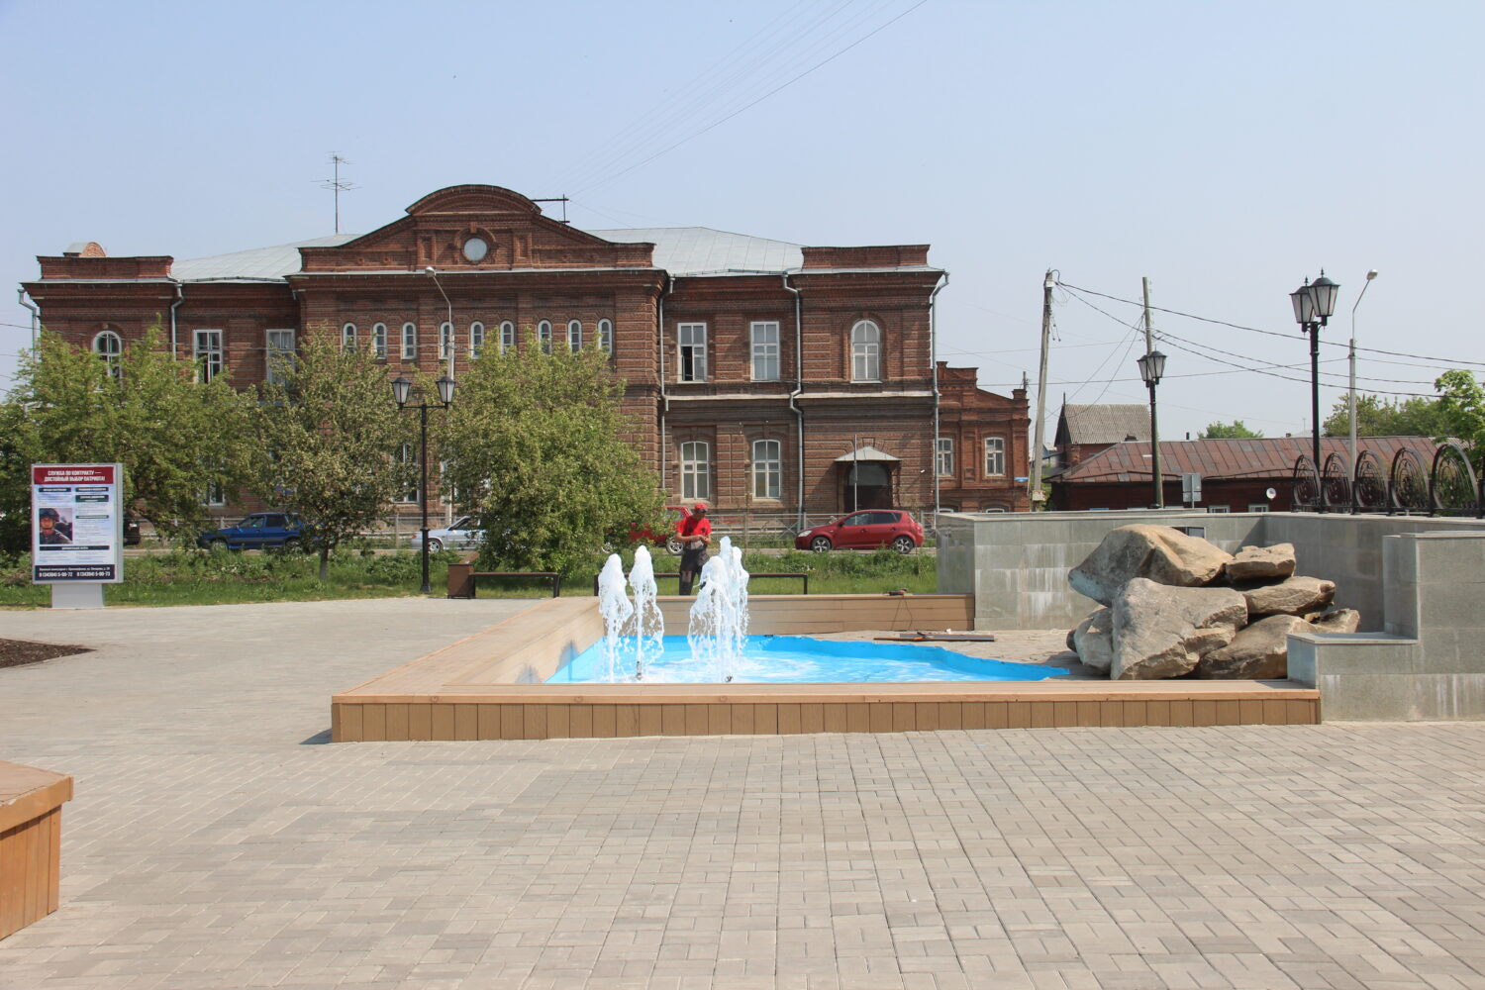
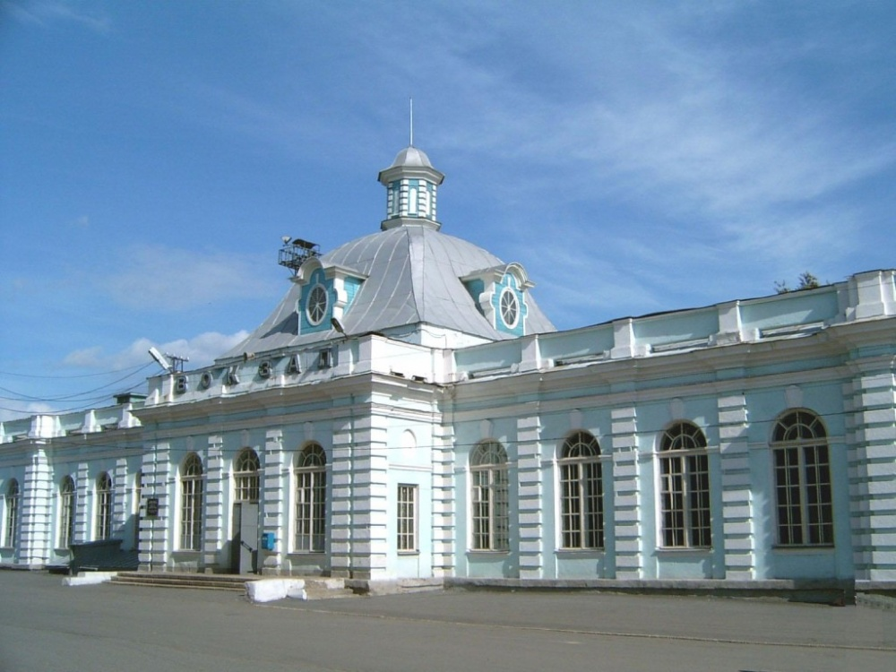
Городской округ Красноуфимск расположен в юго-западной части Свердловской области, со всех сторон окружен территорией муниципального образования Красноуфимский муниципальный округ.
Общая площадь округа 127,78 км².
Административное
устройство
В состав городского округа входит 5 населенных пунктов:
г. Красноуфимск;
п. Журавлиный Лог;
п. Полухино;
п. Пудлинговый;
п. Черная Речка.
Notes:
5

Slide 6
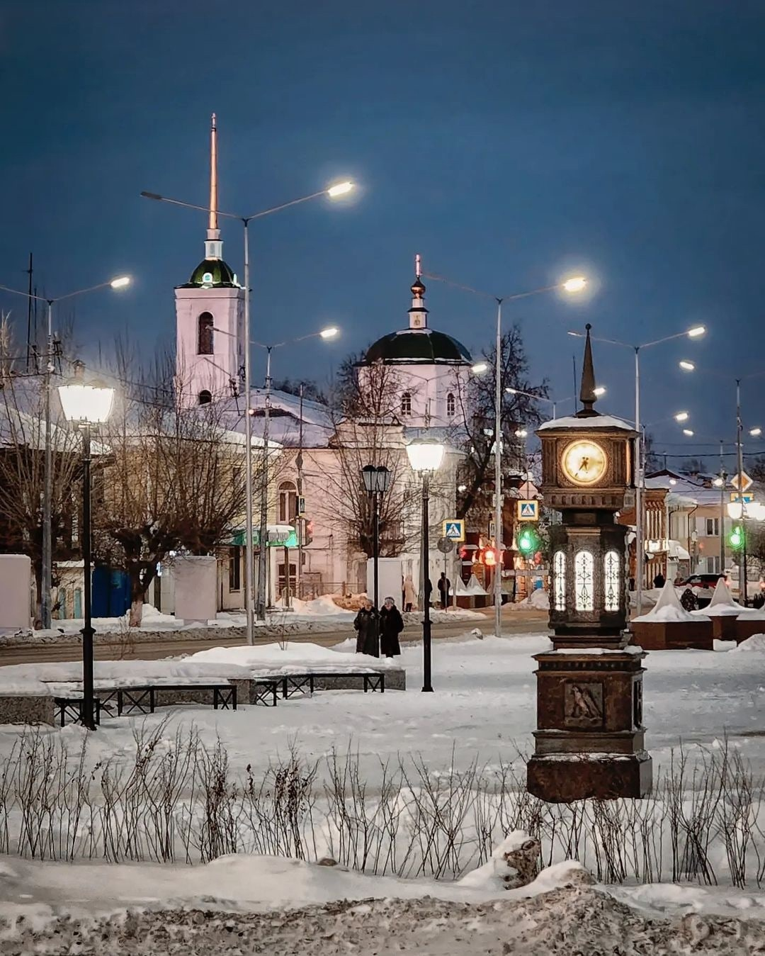
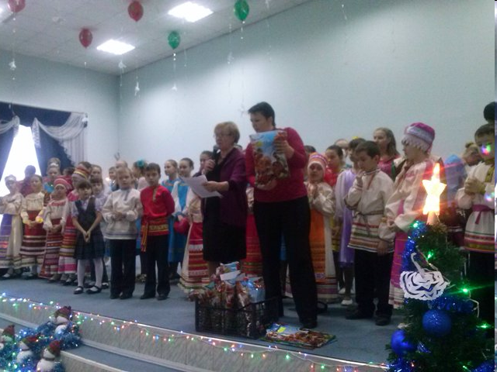
Численность постоянного населения
ГО Красноуфимск
(на конец года, человек)
2024 год (отчет) | 2025 год (отчет)
37 866 | 37 833

Slide 7
Основные показатели социально-экономического развития
Наименование показателя | 2025 год прогноз | 2025 год факт
Оборот организаций* (по полному кругу) по видам экономической деятельности, млн. руб.: | 13 969,1 | 13 061,9
Введено жилых домов, кв.м. | 7 567 (план) | 15 755,0
В том числе индивидуального жилья, кв.м | 7 567 (план) | 10 330,0
Уровень безработицы, % | 0,44 | 0,44
Состоит на учете безработных, человек | 84 | 84
Среднемесячная заработная плата 1 работника (без субъектов СМП), рублей | 76 231,0 | 76 155,3
* В оборот организаций включается стоимость отгруженных товаров собственного производства, выполненных работ и услуг собственными силами, а также выручка от продажи приобретенных на стороне товаров (без налога на добавленную стоимость, акцизов и аналогичных обязательных платежей).

Slide 8
Уровень средней заработной платы отдельных категорий работников бюджетной сферы в ГО Красноуфимск
Наименование показателя | 2024 год факт | 2025 год план | 2025 год факт
Дошкольное образование (педагогические работники) | 59 278 | 68 797 | 68 797
Общее образование (педагогические работники) | 65 615 | 75 042 | 75 042
Дополнительное образование (педагогические работники) | 62 379 | 77 903 | 77 903
Культура (работники культуры) | 63 546,6 | 76 046 | 76 073,8
Рубли

Slide 9
Основные параметры бюджета ГО Красноуфимск
Показатель | 2024 год факт, млн. руб. | 2025 год план, млн. руб. | 2025 год факт, млн. руб.
Доходы, всего | 3 279,2 | 3 371,0 | 3 317,1
Налоговые и неналоговые доходы | 1 281,3 | 1 013,9 | 981,6
Безвозмездные поступления | 1 997,9 | 2 357,1 | 2 335,5
Расходы, всего | 3 079,5 | 3 645,0 | 3 551,6
Дефицит (–)/ профицит(+) | 199,7 | -274,0 | -234,5

Slide 10
Сведения об исполнении бюджета ГО Красноуфимск за 2025 год в сравнении с другими муниципальными образованиями, в млн. руб.

Slide 11
Динамика расходов бюджета ГО Красноуфимск в расчете на одного жителя, в рублях

Slide 12
Динамика доходов и расходов городского бюджета за 2020 – 2025 годы, млн. руб.

Slide 13
Динамика дефицита (профицита) городского бюджета за 2020 – 2025 годы, млн. руб.

Slide 14



Доходы бюджета в 2024-2025 г.г.
2024 год
3 279,2 млн. руб.
2025 год
3 317,1 млн. руб.
+37,9 млн. руб.
39,4 %

Slide 15
Структура доходов бюджета ГО Красноуфимск за 2025 год
в млн.руб.

Slide 16
Исполнение налоговых доходов муниципального образования ГО Красноуфимск в 2025 г. (млн. руб.)
97,3%
Факторы повлиявшие на снижение поступлений:
- снижение норматива с 80% до 65%;
- уменьшение поступлений налога от организаций, осуществляющих строительство скоростной автомобильной дороги Казань-Екатеринбург на участке Дюртюли-Ачит.

Slide 17
Исполнение налоговых доходов муниципального образования ГО Красноуфимск в 2025 г. (млн. руб.)
97,3%
98,7%
98,8%
100%

Slide 18
Исполнение налоговых доходов муниципального образования ГО Красноуфимск в 2025 г. (млн.руб.)
91,1%
104,7%
98,1%
128,6%

Slide 19
Исполнение неналоговых доходов ГО Красноуфимск в 2025 г. (млн. руб.)
96,4%
40,2%
100%
103%
100,0%

Slide 20
Исполнение безвозмездных поступлений за 2025 год
99,5%
100%
95,5%
98,8%

Slide 21
Доходы бюджета
В 2025 году в бюджет городского округа Красноуфимск уплачено отдельных налогов в расчете на одного жителя:
20,0 тыс. рублей
налога на доходы физических лиц
налогов, взимаемых в связи с применением специальных налоговых режимов (упрощенная система налогообложения, патентная система налогообложения, единый налог на вмененный доход)
2,1 тыс. рублей
0,3 тыс. рублей
земельного налога
0,4 тыс. рублей
налога на имущество физических лиц

Slide 22
РАСХОДЫ

Slide 23
Бюджет города в 2025 году сохранил социальную направленность.
Расходы на образование, культуру, социальную политику, физическую культуру и спорт составляют 2 560,0 млн. руб. или 72,1 % к общей сумме расходов бюджета.

Slide 24
Структура расходов бюджета ГО Красноуфимск за 2025 год
64,9 %
56,7%
12,4%
9,9%
4,5%
6,8%
4,1%
4,9%
0,6%
0,05%
0,05%

Slide 25

Расходы по разделам
Наименование раздела расходов | 2024 год, млн. руб., факт | 2025 год, млн. руб., факт
Всего расходы | 3 079,5 | 3 551,6
Общегосударственные вопросы | 194,8 | 174,2
Национальная безопасность и правоохранительная деятельность | 14,9 | 21,3
Национальная экономика | 264,0 | 350,9
Жилищно-коммунальное хозяйство | 230,4 | 440,7
Охрана окружающей среды | 1,3 | 2,5
Образование | 1 816,4 | 2 015,7
Культура, кинематография | 191,4 | 240,1
Социальная политика | 223,2 | 158,5
Физическая культура и спорт | 140,9 | 145,7
Средства массовой информации | 2,2 | 2,0

Slide 26
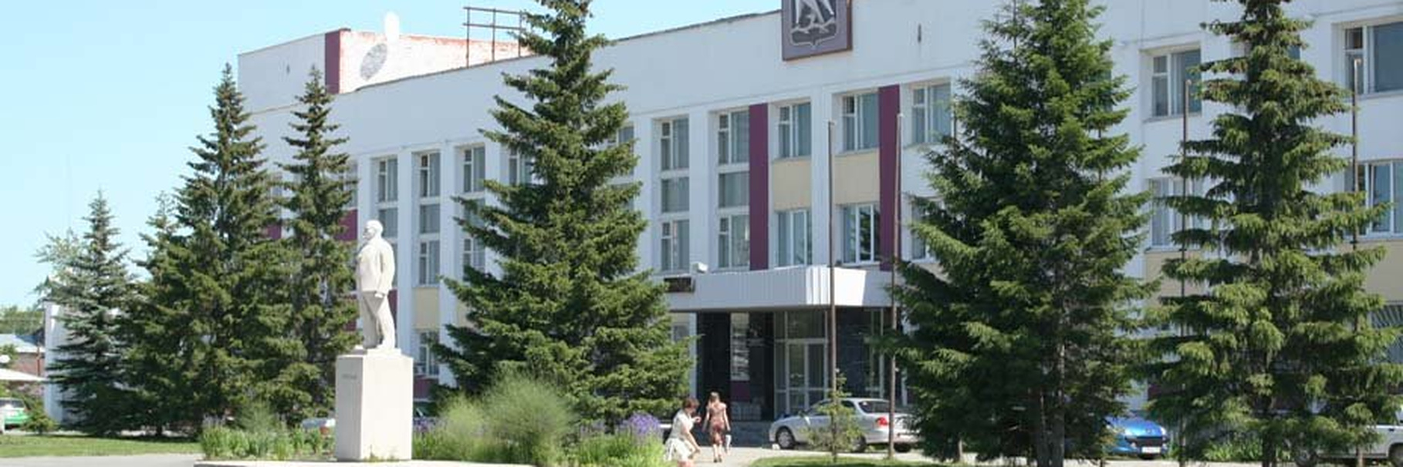
Общегосударственные вопросы
факт 2025 год – 174,3 млн. руб. (факт 2024 год – 194,8 млн. руб.)
Содержание органов местного самоуправления, ц/бухгалтерия – 139,4 млн. руб.
Расходы, связанные с муниципальной собственностью (в т.ч. приобретение, содержание и ремонт муниципального имущества, постановка на кадастровый учет, снос (демонтаж) аварийных зданий (сооружений)) – 13,9 млн. руб.

Slide 27
Содержание отдела Единая Диспетчерская Служба – 11,0 млн. руб.
АПК «Безопасный город на территории ГО Красноуфимск» – 3,0 млн. руб.
Мероприятия по пожарной безопасности – 2,9 млн. руб.
Обеспечение правопорядка, профилактическая работа и патриотическое воспитание молодежи – 0,6 млн. руб.
Реконструкция, развитие и обслуживание автоматизированной системы централизованного оповещения – 1,6 млн. руб.
Национальная безопасность и правоохранительная деятельность
факт 2025 год – 21,3 млн. руб. (факт 2024 год – 14,9 млн. руб.)

Slide 28
Национальная экономика
факт 2025 год – 350,9 млн. руб. (факт 2024 год – 264 млн. руб.)
Дорожный фонд – факт 2025 г. – 307,1 млн. руб. (факт 2024 г. – 253,9 млн. руб.)
Содержание и ремонт объектов дорожного хозяйства – 240,0 млн. руб.
Устройство и обустройство объектов дорожного хозяйства (устройство остановок, изготовление и установка новых остановочных комплексов, устройство тротуаров) – 15,1 млн. руб.
Ремонт дворовых проездов МКД – 26,8 млн. руб.
Программа Дом-Школа-Дом – 9,7 млн. руб.

Slide 29
Отлов и содержание животных без владельцев – 3,3 млн. руб.
Капитальный ремонт водозащитной дамбы №3, содержание дамб – 25,3 млн. руб.
Транспортное обслуживание населения – 11,2 млн. руб.
Поддержка садоводческих товариществ – 0,3 млн. руб.
Предоставление субсидий муниципальному фонду поддержки предпринимательства – 0,4 млн. руб.
Услуги муниципальной бани – 0,8 млн. руб.
Национальная экономика
факт 2025 год – 350,9 млн. руб. (факт 2024 год – 264 млн. руб.)

Slide 30
Жилищное хозяйство
факт 2025 год – 25,3 млн. руб. (факт 2024 год – 25,6 млн. руб.)
Переселение граждан из аварийного жилищного фонда – 12,6 млн. руб.
Взносы на капитальный ремонт многоквартирных домов – 2,5 млн. руб.
Ремонт муниципального жилья – 1,6 млн. руб.
Тех. присоединение к электрическим сетям вновь построенного жилого дома по ул. Мизерова, 30 – 8,3 млн. руб.

Slide 31
Коммунальное хозяйство
факт 2025 год – 181,2 млн. руб. (факт 2024 год – 62,4 млн. руб.)
Строительство и ремонт сетей водоснабжения и водоотведения – 79,8 млн. руб.
Строительство блочно – модульной котельной ул. Мизерова, 30 в сумме 8,1 млн. руб.
Замена и установка новых светильников уличного освещения – 12,8 млн. руб.
Приобретение коммунальной техники-11,1 млн. руб.
Меры соц. поддержки по частичному освобождению от платы за коммунальные услуги -27,1 млн. руб.

Slide 32
Благоустройство
факт 2025 год – 199,5 млн. руб. (факт 2024 год – 113,2 млн. руб.)
Уличное освещение – 12,9 млн. руб.
Озеленение города – 8,6 млн. руб.
Содержание скверов и площадей – 3,3 млн. руб.
Содержание мест захоронений – 4,4 млн. руб.
Площадки ТКО – 4,2 млн. руб.
Содержание и ремонт уличных урн, устройство, содержание и ремонт детских игровых и спортивных площадок – 3,9 млн. руб.

Slide 33
Благоустройство факт 2025 год – 199,5 млн. руб.(факт 2024 год – 113,2 млн. руб.)
Восстановление (благоустройство) воинских захоронений – 4,1 млн. руб.
Благоустройство общественных территорий «Сквер по ул. Станционная» и «Нижний уровень набережной реки Уфа в городе Красноуфимск «Красный Яр» – 26,9 млн. руб.
Создание комфортной городской среды благоустройство общественной территории «Нижний уровень набережной реки Уфа в городе Красноуфимск «Красный Яр» – 127,5 млн. руб.

Slide 34
Охрана окружающей среды
факт 2025 год – 2,5 млн. руб. (факт 2024 год – 1,8 млн. руб.)
Ликвидация объектов несанкционированного размещения отходов – 0,9 млн. руб.
Обустройство и поддержание в надлежащем состоянии источников нецентрализованного водоснабжения – 0,04 млн. руб.
Организация и проведение массовых экологических акций по очистке территории – 0,35 млн. руб.
Проведение мероприятий по борьбе с борщевиком Сосновского – 0,8 млн. руб.

Slide 35
Образование
факт 2025 год – 2 015,7 млн. руб. (факт 2024 год – 1 816,4 млн. руб.)
Дошкольное образование Факт 2025 г. - 594,3 млн. руб.
(Факт 2024 г. – 504,4 млн. руб.)
Обеспечение деятельности дошкольных организаций – 585,6 млн. руб.
Укрепление и развитие материально-технической базы – 2,7 млн. руб.
Уральская инженерная школа — 0,4 млн. руб.
Служба ранней помощи — 0,6 млн. руб.

Slide 36
Общее образование
факт 2025 г. – 983,7 млн. руб. (факт 2024 г. – 951,9 млн. руб.)
Обеспечение деятельности общеобразовательных организаций – 789,4 млн. руб.
Укрепление и развитие материально-технической базы – 1,4 млн. руб.
Оборудование спортивных площадок— 36,8 млн. руб.
Ежемесячное денежное вознаграждение за классное руководство педагогическим работникам – 42,8 млн. руб.
Капитальный ремонт школы № 2 – 26,0 млн. руб.

Slide 37
Дополнительное образование
факт 2025 год – 135,3 млн. руб. (факт 2024 год – 103 млн. руб.)
Организация предоставления дополнительного образования – 72,7 млн. руб.
Персонифицированное финансирование дополнительного образования детей – 10,6 млн. руб.
Укрепление и развитие материально-технической базы «МБУ ДО ДШИ имени П.И. Осокина» – 6,1 млн. руб.
Оснащение МБУ ДО ДШИ имени П.И. Осокина музыкальными инструментами, оборудованием и учебными материалами - 3,9 млн. руб.

Slide 38
Молодежная политика
факт 2025 год – 49,3 млн. руб. (факт 2024 год – 54,6 млн. руб.)
МАУ «Центр творчества детей и молодежи» – 23,7млн. руб.
МБУ «Патриот» - 5,4 млн. руб.
Молодежная биржа труда – 1 млн. руб.
Проведение мероприятий по военно- патриотическому воспитанию молодежи – 1,6 млн. руб.
Капитальный ремонт здания МЦ «Космос» – 3,5 млн. руб.

Slide 39
Другие вопросы в области образования
факт 2025 год – 253,2 млн. руб. (факт 2024 год – 202,5 млн. руб.)
Расходы на приведение в соответствие с требованиями пожарной безопасности и санитарного законодательства зданий образовательных организаций – 37,3 млн. руб.
Антитеррористическая безопасность образовательных учреждений - 45,4 млн. руб.
Расходы на отдых и оздоровление детей – 43,4 млн. руб.
Быстровозводимое модульное здание в МАУ «ЗОЛ для детей «Чайка» – 53,4 млн. руб.
Проведение муниципальных мероприятий в сфере образования – 2,6 млн. руб.

Slide 40
Культура
факт 2025 год – 240,1 млн. руб. (факт 2024 год – 191,4 млн. руб.)
Расходы на организацию деятельности учреждений культуры – 153,4 млн. руб.
Мероприятия – 8,1 млн. руб.
Охрана культурного наследия – 5,4 млн. руб.
Укрепление материально-технической базы учреждений культуры – 16,1 млн. руб.
Создание модельных муниципальных библиотек – 15,2 млн. руб.

Slide 41
Социальная политика
факт 2025 год – 158,5 млн. руб.
(факт 2024 год – 223,2 млн. руб.)
Выплаты почетным гражданам города – 0,24 млн. руб.
Субсидии и компенсации гражданам на оплату ЖКУ – 133,2 млн. руб.
Социальные выплаты молодым семьям – 1,2 млн. руб.
Социальные выплаты гражданам, имеющих трех и более детей, взамен земельного участка – 3 млн. руб.

Slide 42
Физическая культура и спорт
факт 2025 год – 145,7 млн. руб. (факт 2024 год – 140,9 млн. руб.)
Мероприятия в сфере физической культуры и спорта – 2,2 млн. руб.
Укрепление материально-технической базы – 2,9 млн. руб.
Учреждения физической культуры и спорта – 133,7 млн. руб.
Направление спортсменов на официальные спортивные мероприятия – 1,6 млн. руб.

Slide 43
Средства массовой информации:
Субсидии МАУ газета «Вперед» Факт 2025 г. – 2,0 млн. руб. (Факт 2024 г. – 2,2 млн. руб.)
Обслуживание муниципального долга:
Факт 2025 г. – 0,006 млн. руб. (Факт 2024 г. – 0,02 млн. руб.)

Slide 44
Бюджет ГО Красноуфимск исполнялся на основе 13 муниципальных программ, охватывающих все основные сферы расходов бюджета
Непрограммные расходы в 2025 году составили 0,9 %:
Содержание Думы ГО Красноуфимск
Содержание Ревизионной комиссии ГО Красноуфимск
Расходы резервного фонда Администрации ГО Красноуфимск, резервного фонда Правительства Свердловской области
Создание муниципальной системы закупок
Совершенствование программных, ИТ ресурсов бюджетного процесса

Slide 45
Муниципальные программы
№ | Наименование муниципальной программы | Сумма на 2025 год, млн. руб. план | Сумма на 2025 год, млн. руб. факт | %
1. | Развитие и обеспечение эффективности деятельности администрации городского округа Красноуфимск до 2028 года | 156,6 | 155,3 | 99,2
2. | Развитие и модернизация жилищно-коммунального и дорожного хозяйства городского округа Красноуфимск до 2028 года | 781,2 | 727,7 | 93,2
3. | Управление муниципальными финансами городского округа Красноуфимск до 2028 года | 19,7 | 19,7 | 100
4. | Управление муниципальной собственностью городского округа Красноуфимск до 2028 года | 59,1 | 58,2 | 98,5
5. | Развитие системы образования в городском округе Красноуфимск до 2028 года | 1 892,8 | 1 885,0 | 99,6
6. | Развитие молодежной политики в городском округе Красноуфимск до 2028 года | 48,3 | 48,3 | 100
7. | Развитие культуры городского округа Красноуфимск до 2028 года | 296,0 | 293,7 | 99,2
Notes:
45

Slide 46
Муниципальные программы
№ | Наименование муниципальной программы | Сумма на 2025 год млн. руб. план | Сумма на 2025 год, млн. руб. факт | %
8. | Развитие физической культуры и спорта ГО Красноуфимск до 2028 года | 109,6 | 109,6 | 100,0
9. | Социальная поддержка населения ГО Красноуфимск до 2028 года | 2,5 | 2,4 | 96,0
10. | Обеспечение безопасности жизнедеятельности населения ГО Красноуфимск до 2028 года | 19,7 | 19,5 | 99,0
11. | Формирование современной городской среды на территории ГО Красноуфимск на 2018-2027 годы | 197,0 | 181,2 | 92,0
12. | Программа по энергосбережению и повышению энергетической эффективности в ГО Красноуфимск 2021-2030 годы | 28,2 | 17,6 | 62,4
13. | "Льготное технологическое присоединение к сетям холодного водоснабжения и водоотведения для физических лиц на территории ГО Красноуфимск" | 1,2 | 1,2 | 100
14. | Всего расходов по муниципальным программам | 3 611,9 | 3 519,4 | 97,4

Slide 47
Муниципальная программа ГО Красноуфимск «Развитие системы образования в городском округе Красноуфимск до 2028 года»
Цели:
обеспечение доступности качественного общего образования, соответствующего требованиям современного социально-экономического развития городского округа Красноуфимск;
обеспечение доступности качественных образовательных услуг в сфере дополнительного образования в городском округе Красноуфимск;
создание условий для сохранения здоровья и развития детей в городском округе Красноуфимск;
развитие системы патриотического воспитания несовершеннолетних городского округа Красноуфимск;
обеспечение достижения 100-процентной доступности дошкольного образования для детей в возрасте от 3 до 7 лет;
приведение материально-технической базы образовательных организаций городского округа Красноуфимск в соответствие с современными требованиями к условиям реализации федеральных государственных образовательных стандартов;
обеспечение муниципальных мероприятий в сфере образования.

Slide 48
Муниципальная программа ГО Красноуфимск «Развитие системы образования в городском округе Красноуфимск до 2028 года»
Ответственный исполнитель: Муниципальный орган управления образованием Управление образованием городского округа Красноуфимск
Включает подпрограммы:
1. “Развитие системы дошкольного образования в городском округе Красноуфимск”;
2. “Развитие системы общего образования в городском округе Красноуфимск”;
3. “Развитие системы дополнительного образования, отдыха и оздоровления детей в городском округе Красноуфимск”;
4. “Укрепление и развитие материально-технической базы образовательных организаций городского округа Красноуфимск”;
5. “Обеспечение реализации муниципальной программы городского округа Красноуфимск "Развитие системы образования в городском округе Красноуфимск в 2014 – 2028 годах“.
Объемы финансирования (млн. руб.)

Slide 49
Муниципальная программа ГО Красноуфимск «Развитие системы образования в городском округе Красноуфимск до 2028 года»
Наименование показателя | Единица измерения | Факт 2024 г. | План 2025 г. | Факт 2025 г.
Обеспеченность доступности дошкольного образования для детей в возрасте от 3 до 7 лет | процент | 100,0 | 100,00 | 100,00
Охват детей школьного возраста в муниципальных общеобразовательных организациях ГО Красноуфимск образовательными услугами в рамках Государственного образовательного стандарта и Федерального государственного образовательного стандарта | процент | 100,0 | 100,0 | 100,0
Охват организованным горячим питанием учащихся общеобразовательных организаций | процент | 98,8 | 99,2 | 99,2
Доля детей в возрасте от 5 до 18 лет, обучающихся по дополнительным образовательным программам | процент | 88,7 | 92,3 | 92,3
Доля детей и подростков ГО Красноуфимск, получивших услуги по организации отдыха и оздоровления, от общей численности детей школьного возраста городского округа Красноуфимск | процент | 17,5 | 17,9 | 17,9
Доля зданий муниципальных образовательных организаций, требующих капитального ремонта, приведения в соответствие с требованиями пожарной безопасности и санитарного законодательства | процент | 58 | 58 | 58
Целевые показатели муниципальной программы

Slide 50
Муниципальная программа «Развитие культуры городского округа Красноуфимск до 2028 года»
Цель:
Духовно-нравственное развитие и реализация человеческого потенциала в условиях перехода к инновационному типу развития общества и экономики городского округа Красноуфимск
Ответственный исполнитель: ОМС уполномоченный в сфере культуры Управление культуры МО городской округ Красноуфимск
Включает подпрограммы:
1. «Развитие культуры и искусства»
2. «Развитие образования в сфере культуры и искусства»
3. «Обеспечение реализации муниципальной программы "Развитие культуры в городском округе Красноуфимск до 2028 года».
Объемы финансирования (млн. руб.)

Slide 51
Основные показатели по культуре
N | Наименование показателя | Ед. изм. | 2024 год факт | 2025 год факт
1. | Количество муниципальных учреждений культуры (филиалов) | единиц | 3 (10) | 3 (10)
2. | Посещаемость населением мероприятий, проводимых Центром Культуры и Досуга | % | посещений на 1000 человек посещений 16 140 | посещений на 1000 человек посещений 18 020
3. | Число посещений культурных мероприятий | тыс. посеще-ний | 1 077,9 | 1 160,1

Slide 52
Основные показатели по культуре
N | Наименование показателя | Ед. изм. | 2024 год факт | 2025 год факт
4. | Количество обучающихся в учреждениях дополнительного образования в сфере культуры | учащихся | 423 | 413
5. | Увеличение количества одаренных детей, участвовавших в творческих мероприятиях, по отношению к общей численности детей, обучающихся в детской школе искусств | % | 20 | 25,6
6. | Среднемесячная заработная плата работников муниципальных учреждений культуры и искусства | рублей | 63 546,58 | 76 073,76

Slide 53
Муниципальная программа «Развитие молодежной политики в городском округе Красноуфимск до 2028 года»
Цель:
Создание условий для успешной социализации и вовлечения молодежи в социально-экономическое развитие ГО Красноуфимск, обеспечение развития и максимального использования демографического, социального, экономического и гражданского потенциала молодых жителей ГО Красноуфимск.
Включает подпрограммы:
«Молодежь ГО Красноуфимск»;
«Патриотическое воспитание граждан и подготовка молодежи городского округа Красноуфимск к военной службе»;
«Обеспечение реализации муниципальной программы "Развитие молодежной политики в городском округе Красноуфимск».
Объемы финансирования (млн. руб.)

Slide 54
Муниципальная программа «Развитие молодежной политики в городском округе Красноуфимск до 2028 года»
Наименование показателя | Единица измерения | Факт 2024 г. | План 2025 г. | Факт 2025 г.
Доля молодых граждан, в возрасте 14-35 лет, вовлеченных в развивающие формы досуга, социально-полезную деятельность | процент | 66 | 57 | 76,4
Доля молодых граждан в возрасте (14-35 лет), участвующих в деятельности патриотических молодежных объединений | процент | 36 | 36 | 36
Доли граждан допризывного возраста (15-18 лет), проходящих подготовку в оборонно-спортивных лагерях из числа обучающихся | процент | 37 | 38 | 38
Доля трудоустроенных несовершеннолетних от общей численности проживающих в МО ГО Красноуфимск жителей в возрасте от 14 до 18 лет, трудоустроенных через Центр занятости населения и молодежную биржу труда | процент | 9 | 22 | 8,3
Доля молодежи в возрасте (14-35 лет), принявших участие в мероприятиях, направленных на гармонизации межнациональных и межконфессиональных отношений, профилактику экстремизма и укрепления толерантности | процент | 36 | 36 | 36

Slide 55
Муниципальная программа «Развитие физической культуры и спорта городского округа Красноуфимск до 2028 года»
Цели:
Создание условий для развития физической культуры и спорта в городском округе Красноуфимск, в т.ч. для лиц с ограниченными возможностями здоровья и инвалидов, совершенствование системы спорта высших достижений, способствующей успешному выступлению спортсменов городского округа Красноуфимск на областных, региональных и всероссийских соревнованиях;
Создание условий, обеспечивающих доступность к спортивной инфраструктуре городского округа Красноуфимск.
Включает подпрограмму:
«Развитие физической культуры и спорта городского округа Красноуфимск»
Объемы финансирования (млн. руб.)

Slide 56
Муниципальная программа «Развитие физической культуры и спорта городского округа Красноуфимск до 2028 года»
Наименование показателя | Единица измерения | Факт 2024 г. | План 2025 г. | Факт 2025 г.
Доля жителей городского округа Красноуфимск, систематически занимающихся физической культурой и спортом, в общей численности населения городского округа Красноуфимск в возрасте 3-79 лет | процент | 61,5 | 64,5 | 64,5
Количество спортивно-массовых и физкультурно-оздоровительных мероприятий | единиц | 359 | 340 | 340
Количество медалей, завоеванных спортсменами городского округа Красноуфимск на официальных областных соревнованиях по видам спорта | единиц | 427 | 281 | 281
Уровень обеспеченности населения спортивными сооружениями исходя из единовременной пропускной способности объектов спорта | процент | 71,3 | 64,0 | 64,0
Целевые показатели муниципальной программы

Slide 57
Муниципальная программа
«Управление муниципальной собственностью
городского округа Красноуфимск до 2028 года»
Цели:
Вовлечение максимального количества объектов муниципальной собственности в гражданско-правовой оборот.
Обеспечение стабильного уровня доходов местного бюджета от использования и приватизации муниципального имущества.
Вовлечение максимального количества земельных участков в хозяйственный оборот и обеспечение стабильного уровня доходов местного бюджета.
Обеспечение условий для реализации мероприятий муниципальной программы в соответствии с установленными задачами.
Ответственный исполнитель: Орган местного самоуправления, уполномоченный в сфере управления муниципальным имуществом «Управление муниципальным имуществом городского округа Красноуфимск»
Включает подпрограммы:
Управление муниципальным имуществом.
Управление земельными ресурсами.
Обеспечение реализации муниципальной программы «Управление муниципальной собственностью городского округа Красноуфимск до 2028 года».
Объемы финансирования (млн. руб.)

Slide 58
Муниципальная программа
«Управление муниципальной собственностью
городского округа Красноуфимск до 2028 года»
Наименование показателя | Факт 2024 г. | План 2025 г. | Факт 2025 г.
Доля объектов недвижимого имущества (от общего количества объектов Реестра муниципального имущества), находящегося в муниципальной собственности городского округа Красноуфимск, в отношении которых осуществлена государственная регистрация прав | 87% | 80% | 79%
Доля объектов недвижимого имущества (от общего количества выявленных объектов бесхозяйного имущества), на которые оформлено право муниципальной собственности городского округа Красноуфимск из числа выявленных объектов бесхозяйного имущества | 66% | 20% | 21,6%
Доходы от сдачи в аренду муниципального имущества | 16,6 млн.руб. | 10,23 млн.руб. | 10,15 млн.руб.
Доходы от реализации муниципального имущества | 3,5 млн.руб. | 11,23 млн.руб. | 2,77 млн.руб.
Целевые показатели муниципальной программы

Slide 59
Муниципальная программа
«Управление муниципальной собственностью
городского округа Красноуфимск до 2028 года»
Наименование показателя | Факт 2024 г. | План 2025 г. | Факт 2025 г.
Количество земельных участков, поставленных на кадастровый учет (в том числе за счет граждан) | 450 | 400 | 460
Количество заключенных договоров аренды земельных участков без торгов | 12 | 10 | 14
Количество заключенных договоров купли-продажи земельных участков без торгов, в том числе заключение соглашений о перераспределении земель | 150 | 120 | 141
Доходы, получаемые в виде арендной платы за земельные участки | 6,2 млн.руб. | 10,04 млн.руб. | 8,78 млн.руб.
Целевые показатели муниципальной программы

Slide 60
Муниципальная программа
«Управление муниципальными финансами
городского округа Красноуфимск до 2028 года»
Цели:
Рациональное управление средствами местного бюджета, повышение эффективности бюджетных расходов;
Обеспечение условий для реализации мероприятий муниципальной программы в соответствии с установленными сроками и задачами.
Ответственный исполнитель: Финансовое управление администрации городского округа Красноуфимск
Включает подпрограммы:
«Управление бюджетным процессом и его совершенствование»;
«Управление муниципальным долгом»;
«Обеспечение реализации муниципальной программы городского округа Красноуфимск «Управление муниципальными финансами городского округа Красноуфимск до 2028 года».
Объемы финансирования (млн. руб.)

Slide 61
Муниципальная программа
«Управление муниципальными финансами
городского округа Красноуфимск до 2028 года»
Наименование показателя | Единица измерения | Факт 2024 г. | План 2025 г. | Факт 2025 г.
Формирование бюджета городского округа Красноуфимск в программной структуре | да/нет | да | да | да
Исполнение прогноза налоговых и неналоговых доходов местного бюджета | процентов не менее | 102,3 | 100 | 96,8
Осуществление внутреннего муниципального финансового контроля в сфере бюджетных правоотношений | да/нет | да | да | да
Соблюдение установленных законодательством сроков формирования и предоставление отчётности об использовании местного бюджета, формируемой финансовым управлением администрации городского округа Красноуфимск | да/нет | да | да | да
Целевые показатели муниципальной программы

Slide 62
Муниципальная программа
«Развитие и обеспечение эффективности деятельности администрации городского округа Красноуфимск до 2028 года»
Цели:
Обеспечение сбалансированного, динамичного социально-экономического развития городского округа Красноуфимск;
Предоставление государственной и муниципальной поддержки в решении жилищной проблемы отдельных категорий граждан, признанным в установленном порядке нуждающимися в улучшении жилищных условий;
Обеспечение устойчивого сокращения непригодного для проживания жилищного фонда;
Развитие малого и среднего предпринимательства городского округа Красноуфимск;
Создание условий для устойчивого развития территории городского округа Красноуфимск, обеспечение при осуществлении градостроительной деятельности безопасности и благоприятных условий жизнедеятельности человека. Повышение эффективности использования городских земель;
Предоставление государственной и муниципальной поддержки в решении жилищной проблемы молодым семьям, признанным в установленном порядке нуждающимися в улучшении жилищных условий.
Ответственный исполнитель: Администрация городского округа Красноуфимск
Включает подпрограммы:
«Обеспечение реализации муниципальной программы «Развитие и обеспечение эффективности деятельности администрации городского округа Красноуфимск до 2028 года»;
«Содействие реализации муниципальных функций, связанных с общегосударственным управлением»;
«Обеспечение жильем отдельных категорий граждан на территории городского округа Красноуфимск»;
«Поддержка и развитие малого и среднего предпринимательства в городском округе Красноуфимск».
«Осуществление градостроительной деятельности в городском округе Красноуфимск.»
«Предоставление региональной поддержки молодым семьям на улучшение жилищных условий на территории городского округа Красноуфимск.»

Slide 63
Муниципальная программа
«Развитие и обеспечение эффективности деятельности администрации городского округа Красноуфимск до 2028 года»
Объемы финансирования (млн. руб.)

Slide 64
Муниципальная программа
«Развитие и обеспечение эффективности деятельности администрации городского округа Красноуфимск до 2028 года»
Наименование показателя | Единица измерения | Факт 2024 г. | План 2025 г. | Факт 2025 г.
Количество субъектов малого и среднего предпринимательства | единиц | 1021 | 1010 | 1053
Увеличение поступлений от штрафов, начисленных административной комиссией городского округа Красноуфимск | % к прошлому году | 154,5 | 105,0 | 90,1
Количество расселенных жилых помещений | единиц | 4 | 4 | 4
Доля опубликованных НПА от общего количества НПА, обязательных для публикации | % | 100 | 100 | 100
Количество молодых семей, получивших социальную выплату | ед. | 2 | 2 | 2
Целевые показатели муниципальной программы

Slide 65
Муниципальная программа «Развитие и модернизация жилищно-коммунального и дорожного хозяйства городского округа Красноуфимск до 2028 года»
Цель:
- повышение уровня благоустройства территории городского округа Красноуфимск
- выполнение необходимых объемов работ по развитию, содержанию объектов дорожного хозяйства, развитие современной и эффективной транспортной инфраструктуры
- эффективная работа жилищно-коммунальной сферы
- социальная поддержка отдельных категорий граждан
- развитие инфраструктуры социальной сферы
- формирование целостности и эффективной системы управления жилищно-коммунальным и дорожным хозяйством
Ответственный исполнитель: Красноуфимское МКУ «Служба единого заказчика», КМБУ «Центр координации деятельности по охране окружающей среды ГО Красноуфимск
Включает подпрограммы:
1) "Комплексное благоустройство территории городского округа Красноуфимск"
2) "Развитие дорожного хозяйства городского округа Красноуфимск"
3) "Развитие жилищно-коммунального комплекса городского округа Красноуфимск"
4) «Социальная поддержка населения городского округа Красноуфимск»
5) "Строительство и реконструкция объектов городского округа Красноуфимск "
6) "Обеспечение реализации муниципальной программы и прочие мероприятия городского округа Красноуфимск"

Slide 66
Муниципальная программа «Развитие и модернизация жилищно-коммунального и дорожного хозяйства городского округа Красноуфимск до 2028 года»
Объемы финансирования (млн. руб.)

Slide 67
Основные показатели по жилищно-коммунальному и дорожному хозяйству
N | Наименование показателя | Ед. изм. | 2024 год факт | 2025 год факт
1. | Содержание площадей объектов благоустройства | Кол-во объектов | 12 | 12
2. | Поддержка садоводческих товариществ | Кол-во. | 6 | 7
3. | Ремонт муниципальных квартир за счет средств бюджета | Шт. | 10 | 13
4. | Замена светильников уличного освещения на энергосберегающие | Шт. | 662 | 143
5. | Капитальный ремонт, ремонт сети ХВС | Км. | 1,45 | 10,0
6. | Обустройство детских игровых площадок | Шт. | 6 | 5
7. | Расширение сетей уличного освещения | км. | 6,97 | 19,3

Slide 68
Муниципальная программа
«Социальная поддержка населения
городского округа Красноуфимск» до 2028 года
Цель:
Оказание мер дополнительной социальной поддержки населению городского округа Красноуфимск.
Ответственный исполнитель:
Администрация городского округа Красноуфимск.
Управление культуры городского округа Красноуфимск.
Управление образованием городского округа Красноуфимск.
Управление муниципальным имуществом городского округа Красноуфимск.
Включает подпрограммы:
Дополнительные меры социальной поддержки населения городского округа Красноуфимск»;
Вакцинопрофилактика в городском округе Красноуфимск;
«Предупреждение распространения ВИЧ-инфекции в городском округе Красноуфимск»;
«Профилактика туберкулеза на территории городского округа Красноуфимск;
«Кадровое обеспечение учреждений здравоохранения, образования и иных учреждений бюджетной сферы, расположенных на территории ГО Красноуфимск».

Slide 69
Муниципальная программа
«Социальная поддержка населения
городского округа Красноуфимск» до 2028 года
Объемы финансирования (млн. руб.)

Slide 70
Муниципальная программа
«Социальная поддержка населения
городского округа Красноуфимск» до 2028 года
Наименование показателя | Единица измерения | Факт 2024 г. | План 2025 г. | Факт 2025 г.
Количество граждан, получивших материальную помощь. | Чел. | 65 | 60 | 33
Привиты против клещевого энцефалита дети от 15 мес. до 17 лет. | % | 59,6 | 75 | 71,2
Охват населения в возрасте от 15-49 лет мероприятий первичной профилактики ВИЧ-инфекции. | % | 89,2 | 80 | 80
Количество социально значимых объектов, оборудованных элементами доступности для маломобильных граждан. | Объектов | 2 | 1 | 1
Количество СОНКО, получивших субсидию | Шт | 8 | 5 | 8
Количество проведённых торжественных, культурных, спортивных мероприятий для ветеранов, пенсионеров, инвалидов | Мероприятий | 43 | 30 | 40
Целевые показатели муниципальной программы

Slide 71
Муниципальная программа
«Обеспечение безопасности жизнедеятельности населения
городского округа Красноуфимск» до 2028 года
Цели:
Системное обеспечение общественной безопасности и принятие эффективных мер для обеспечения природно-техногенной безопасности,
Устранение угроз общественной безопасности и жизненно важным интересам личности, общества, государства,
Создание условий для эффективной деятельности и взаимодействия государственных, муниципальных, общественных, иных организаций, правоохранительных органов.
Ответственный исполнитель:
Администрация городского округа Красноуфимск.
Управление культуры городского округа Красноуфимск.
Управление образованием городского округа Красноуфимск.
Управление муниципальным имуществом городского округа Красноуфимск.

Slide 72
Муниципальная программа
«Обеспечение безопасности жизнедеятельности населения
городского округа Красноуфимск» до 2028 года
Включает подпрограммы:
Профилактика правонарушений в общественных местах. Охрана общественного порядка. Безопасность дорожного движения
Профилактика правонарушений среди несовершеннолетних и молодежи. Предупреждение беспризорности и безнадзорности
Профилактика алкоголизма и наркомании на территории городского округа Красноуфимск
Профилактика терроризма и экстремизма, минимизация и (или) ликвидация последствий проявлений терроризма и экстремизма. Гармонизация межнациональных отношений
Защита населения и территории городского округа Красноуфимск от чрезвычайных ситуаций природного и техногенного характера. Совершенствование гражданской обороны
Обеспечение первичных мер пожарной безопасности и безопасности людей на водных объектах
Создание и развитие на территории городского округа Красноуфимск сегментов аппаратно-программного комплекса «Безопасный город»

Slide 73
Муниципальная программа
«Обеспечение безопасности жизнедеятельности населения
городского округа Красноуфимск» до 2028 года
Объемы финансирования (млн. руб.)

Slide 74
Муниципальная программа
«Обеспечение безопасности жизнедеятельности населения
городского округа Красноуфимск» до 2028 года
Наименование показателя | Единица измерения | План 2025 г. | Факт 2025 г.
Количество проведенных с неработающим населением и детьми, посещающими образовательные учреждения городского округа, мероприятий по обучению, профилактике и пропаганде в области пожарной безопасности | Ед. | 390 | 390
Количество проведенных мероприятий, направленных на профилактику употребления алкоголя, табака и наркотических веществ среди населения городского округа Красноуфимск, в том числе среди подростков и молодежи | Ед. | 33 | 33
Количество проведенных среди несовершеннолетних мероприятий, направленных на снижение дорожно-транспортного травматизма и на формирование навыков безопасного поведения на дорогах | Ед. | 45 | 45
Количество правонарушений, выявленных при участии народных дружинников (в год) | Ед. | 11 | 11
Целевые показатели муниципальной программы

Slide 75
Муниципальная программа «Формирование современной городской среды на территории городского округа Красноуфимск до 2030 года»
Цель:
Повышение уровня комфорта городской среды для улучшения условий проживания населения городского округа Красноуфимск
Ответственный исполнитель:
Администрация городского округа Красноуфимск
Объемы финансирования (млн. руб.)

Slide 76
Муниципальная программа «Формирование современной городской среды на территории городского округа Красноуфимск до 2030 года»
Наименование показателя | Единица измерения | Факт 2024 г. | План 2025 г. | Факт 2025 г.
Количество благоустроенных общественных территорий | Ед. | 5 | 2 | 2
Площадь благоустроенных общественных территорий | Га | 10,23 | 0,62 | 0,62
Доля площади благоустроенных общественных территорий к общей площади общественных территорий | % | 53,5 | 55,67 | 55,67
Площадь благоустроенных общественных территорий, приходящихся на 1 жителя муниципального образования | Кв.м | 2,76 | 2,87 | 2,87
Количество разработанной сметно-проектной документации | Шт. | 8 | 7 | 4
Количество трудоспособного населения, принявшего участие в рейтинговом голосовании | Чел. | 26 829 | 21 611 | 21 611
Целевые показатели муниципальной программы

Slide 77
Программа по энергосбережению и повышению энергетической эффективности в городском округе Красноуфимск на 2021-2030 г. г.
Цель: повышение энергетической эффективности экономики городского округа Красноуфимск, в том числе за счет активизации энергосбережения
Ответственный исполнитель:
Администрация городского округа Красноуфимск
Объемы финансирования (млн. руб.)

Slide 78
Программа по энергосбережению и повышению энергетической эффективности в городском округе Красноуфимск на 2021-2030 г. г.
Наименование показателя | Единица измерения | План 2025 г. | Факт 2025 г.
Количество оконных конструкций, подлежащих замене на энергосберегающие в учреждениях образования и культуры | шт. | 28 | 31
Увеличение количества световых приборов систем уличного освещения, соответствующих требованиям энергоэффективности | шт. | 3 579 | 4 174
Объемы потребления электрической энергии системами уличного освещения (по фактическому/плановому графику горения -2000/ 3560 часов) | тыс. кВт. час | 715,8/ 1 274,1 | 775/ 1 379,5
Целевые показатели муниципальной программы

Slide 79
Муниципальная программа «Льготное технологическое присоединение к сетям холодного водоснабжения и водоотведения для физических лиц на территории ГО Красноуфимск»
Цель: обеспечение жителей городского округа услугами в сфере водоснабжения и водоотведения
Ответственный исполнитель:
Администрация городского округа Красноуфимск
Объемы финансирования (млн. руб.)

Slide 80
Муниципальная программа «Льготное технологическое присоединение к сетям холодного водоснабжения и водоотведения для физических лиц на территории ГО Красноуфимск»
Наименование показателя | Единица измерения | План 2025 г. | Факт 2025 г.
Количество абонентов, подключенных к сетям водоснабжения | ед. | 44 | 44
в т.ч. льготных категорий граждан | ед. | 9 | 9
Количество абонентов, подключенных к сетям водоотведения | ед. | 1 | 1
Целевые показатели муниципальной программы

Slide 81
Расходы бюджета с учетом интересов целевых групп
Наименование целевой группы | Численность целевой группы | Предлагаемые меры поддержки за счет средств бюджета | Объем расходов на поддержку целевой группы (млн. руб.)
 |  |  | Факт 2024 год | План 2025 год | Факт 2025 год
Почетные граждане г. Красноуфимска | 2024 г. - 1 человек 2025 г. - 1 человек | Ежемесячная денежная выплата | 0,17 | 0,2 | 0,2
Молодые семьи (федеральная и региональная программа) | 2024 г. - 2 семьи 2025 г. - 2 семьи | Социальные выплаты на улучшение жилищных условий | 4,0 | 1,2 | 1,2
Ветераны, труженики тыла, реабилитированные граждане и граждане, пострадавшие от политических репрессий и иные слабозащищенные категории граждан | 2024 г. – 5 952 человека 2025 г. – 5 881 человек | Компенсации расходов на оплату жилого помещения и коммунальных услуг | 103,0 | 117,6 | 112,7

Slide 82
Расходы бюджета с учетом интересов целевых групп
Наименование целевой группы | Численность целевой группы | Предлагаемые меры поддержки за счет средств бюджета | Объем расходов на поддержку целевой группы (млн. руб.)
 |  |  | Факт 2024 год | План 2025 год | Факт 2025 год
Пользователи жилого помещения в государственном или муниципальном жилищном фонде; наниматели жилого помещения по договору найма в частном жилищном фонде; члены жилищного или жилищно-строительного кооператива; собственники жилого помещения (квартиры, жилого дома, части квартиры или жилого дома) | в 2024 г. – 1202 семьи в 2025 г. – 1092 семьи | Субсидии на оплату жилого помещения и коммунальных услуг | 21,4 | 23,9 | 20,4
Граждане, попавшие в трудную жизненную ситуацию | в 2024 г. - 65 чел. в 2025 г. – 33 чел. | Материальная помощь | 0,23 | 0,19 | 0,09
Жители ГО Красноуфимск, проживающие в домах с централизованным отоплением | в 2024 г. – 17891 чел. в 2025 г. – 17962 чел. | Частичное освобождение от платы за коммунальные услуги | 25,2 | 27,6 | 27,1

Slide 83
Финансирование социально-значимых проектов в 2025 году
Наименование | Сумма, млн. руб.
Благоустройство общественных территорий «Сквер по ул. Станционная» и «Нижний уровень набережной реки Уфа» | 154,4
Строительство и ремонт сетей холодного водоснабжения и водоотведения | 79,8
Ремонты автомобильных дорог местного значения и тротуаров | 146,2
Ремонт дворовых проездов многоквартирных домов | 26,8
Переселение граждан из аварийного жилищного фонда | 12,6
Социальные выплаты молодым семьям на улучшение жилищных условий (региональная программа) | 1,2
Оборудование спортивной площадки в школе 2 | 36,8
Капитальный ремонт школы 3 | 26,0

Slide 84
Финансирование социально-значимых проектов в 2025 году
Наименование | Сумма, млн. руб.
Быстровозводимое модульное здание для МАУ «ЗОЛ для детей «Чайка» | 60,2
Ремонт и укрепление материально-технической базы МБУ ДО "ДШИ имени П.И. Осокина" | 10,1
Подготовка образовательных учреждений к новому учебному году | 4,4
Обеспечение мероприятий по антитеррористической безопасности образовательных учреждений (лицензированная охрана) | 45,4
Приведение в соответствие с требованиями пожарной безопасности и санитарного законодательства зданий и сооружений образовательных организаций | 30,5
Создание модельной муниципальной библиотеки | 15,2

Slide 85
Национальные проекты, реализуемые в ГО Красноуфимск в 2025 году
(план – 223,1 млн. руб., факт – 219,5 млн. руб.)
Национальный проект/мероприятия | 2025 год план, млн. руб. | 2025 год факт, млн. руб.
НП «Инфраструктура для жизни» всего | 157,7 | 154,1
в том числе: благоустройство общественной территории "Нижний уровень набережной реки Уфа» | 127,5 | 127,5
капитальный ремонт участка водозабора "Холодный лог" ул. Северная | 30,2 | 26,6
НП «Семья» всего | 19,1 | 19,1
в том числе: оснащение детской школы искусств музыкальными инструментами, оборудованием и учебными материалами | 3,9 | 3,9
создание модельных муниципальных библиотек | 15,2 | 15,2

Slide 86
Национальные проекты, реализуемые в ГО Красноуфимск в 2025 году
(план – 223,1 млн. руб., факт – 219,5 млн. руб.)
Национальный проект/мероприятия | 2025 год план, млн. руб. | 2025 год факт, млн. руб.
НП «Молодежь и дети» всего | 46,3 | 46,3
в том числе: ежемесячное денежное вознаграждение за классное руководство педагогическим работникам образовательных организаций | 42,7 | 42,7
ежемесячное денежное вознаграждение советникам директоров по воспитанию и взаимодействию с детскими общественными объединениями школ | 1,2 | 1,2
проведение мероприятий по обеспечению деятельности советников директора по воспитанию и взаимодействию с детскими общественными объединениями в школах | 2,4 | 2,4

Slide 87

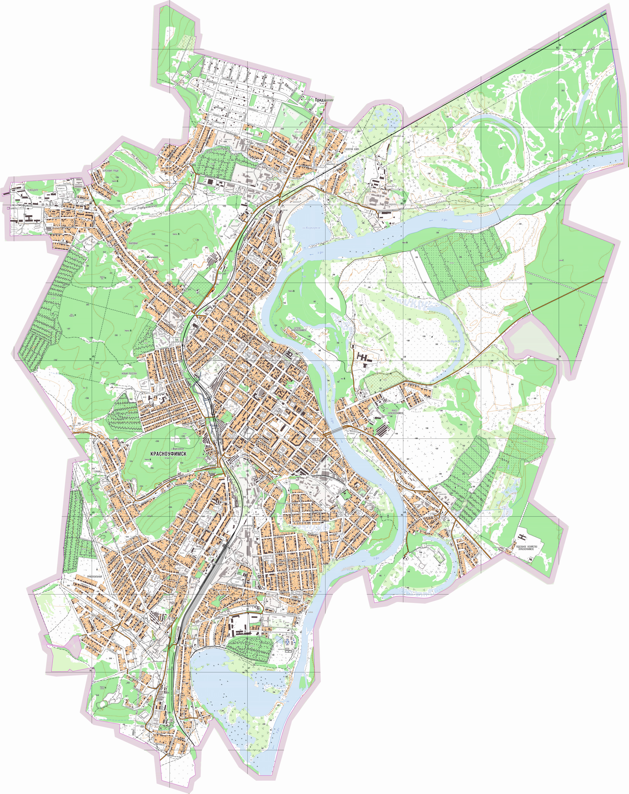
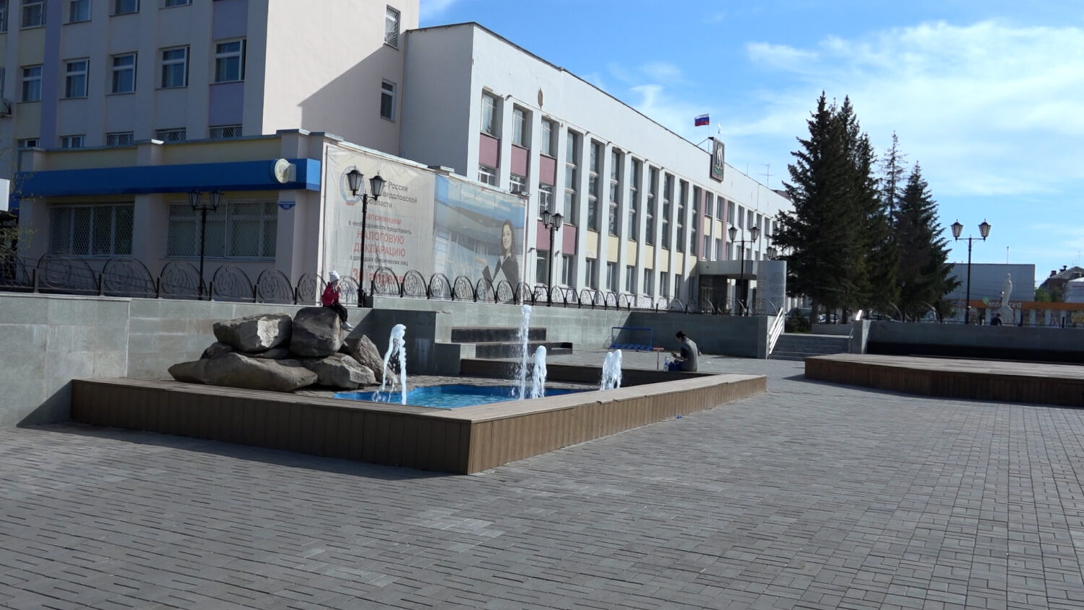
Реализация инициативных проектов на территории городского округа Красноуфимск в 2025 году

Slide 88
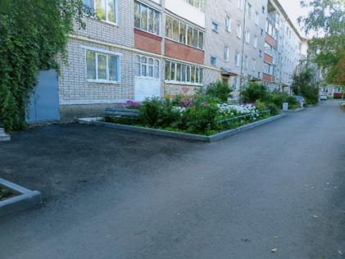
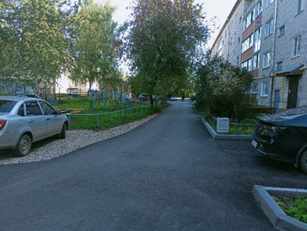
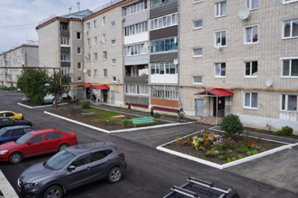
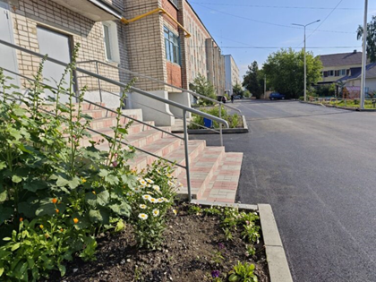
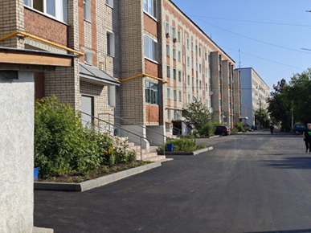
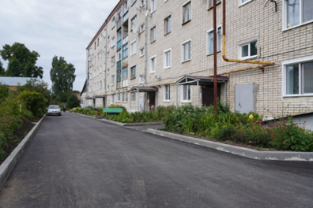
2025 год - проект в сфере благоустройства дворовых территорий
Стоимость проекта:
общая – 26,7млн. руб. в т.ч.:
- местный бюджет – 21,7 млн. руб.;
- средства населения - 5,0 млн. руб.
Проведены ремонты дворовых проездов многоквартирных домов по адресам:
1) ул. Ухтомского д. 21;
2) ул. Советская д. 47, ул. Советская д. 49;
3) ул. Ухтомского д. 33;
4) ул. Ухтомского д. 16;
5) ул. Варгина д. 2, ул. Варгина д. 6;
6) ул. Саргинская д. 29;
7) ул. Ачитская д. 13, ул. Ачитская д. 15;
8) ул. Селекционная д. 7, ул. Селекционная д. 9;
9) ул. Артинская д. 33;
10) ул. Ухтомского д. 19.

Slide 89
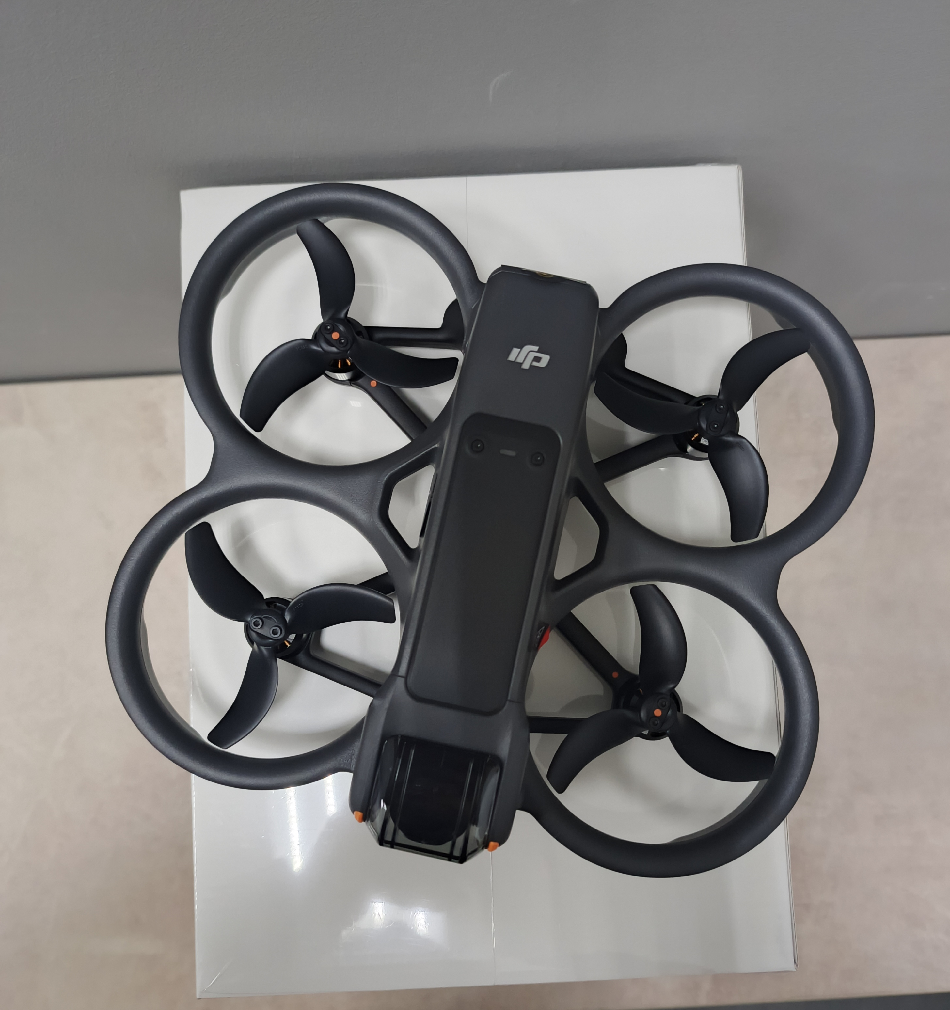
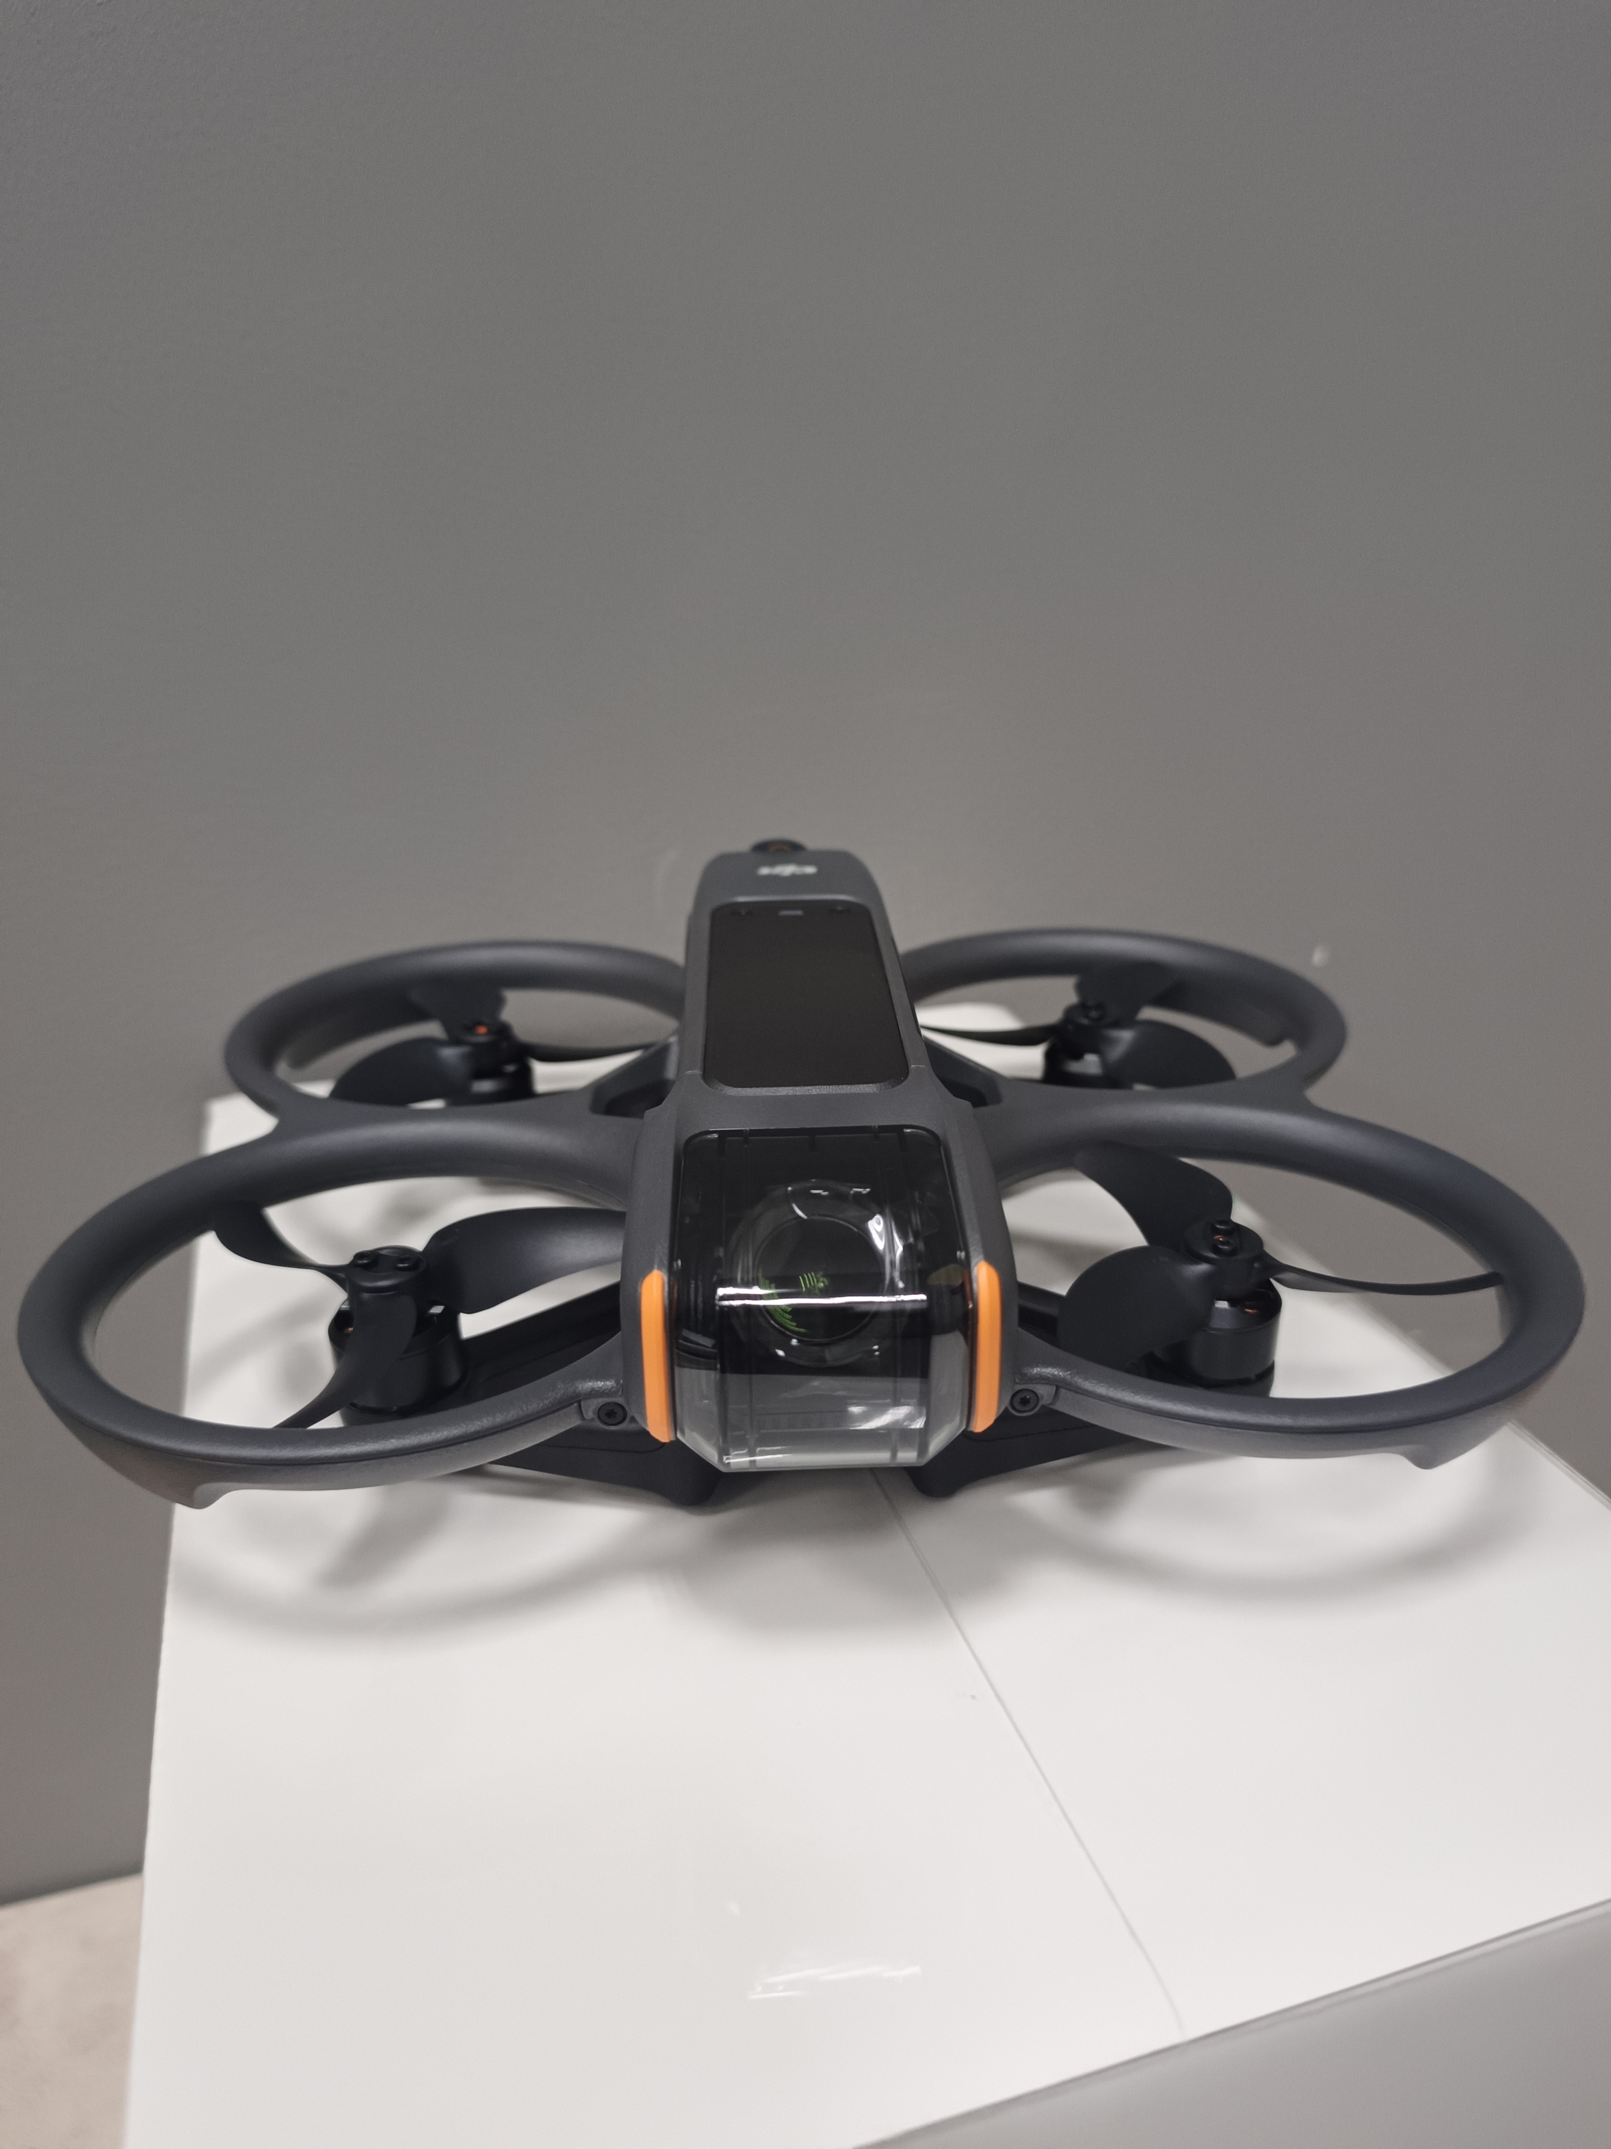
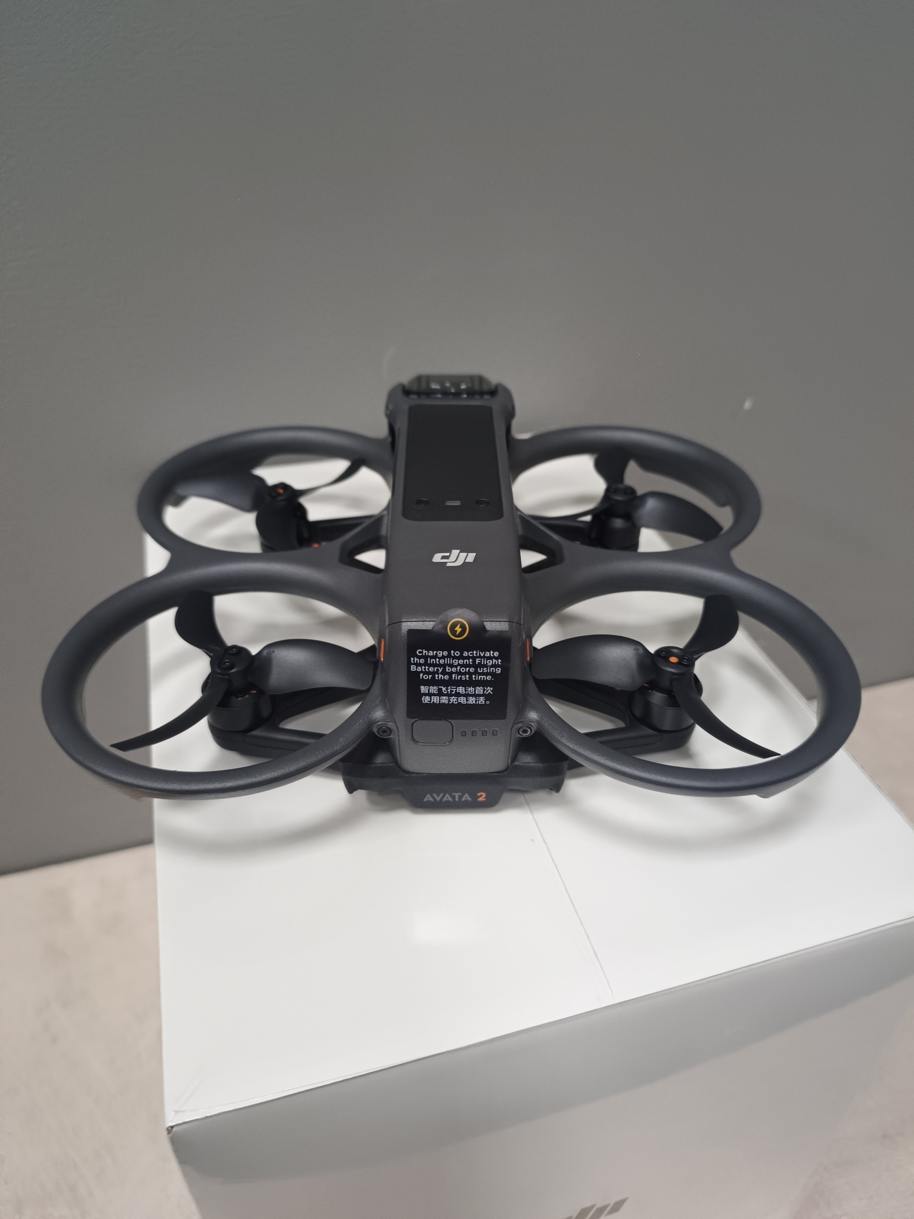
2025 год - проект «Движение вверх-полет нормальный!» (приобретение беспилотных летательных аппаратов МАУДО «Дворец творчества»)
Стоимость проекта:
общая – 650,0 тыс. руб. в т.ч.:
- местный бюджет – 550,0 тыс. руб.;
- средства ИП - 65,0 тыс. руб.;
- средства населения - 35,0 тыс. руб.
Приобретено три комплекта БПЛА

Slide 90
Муниципальный долг

Slide 91
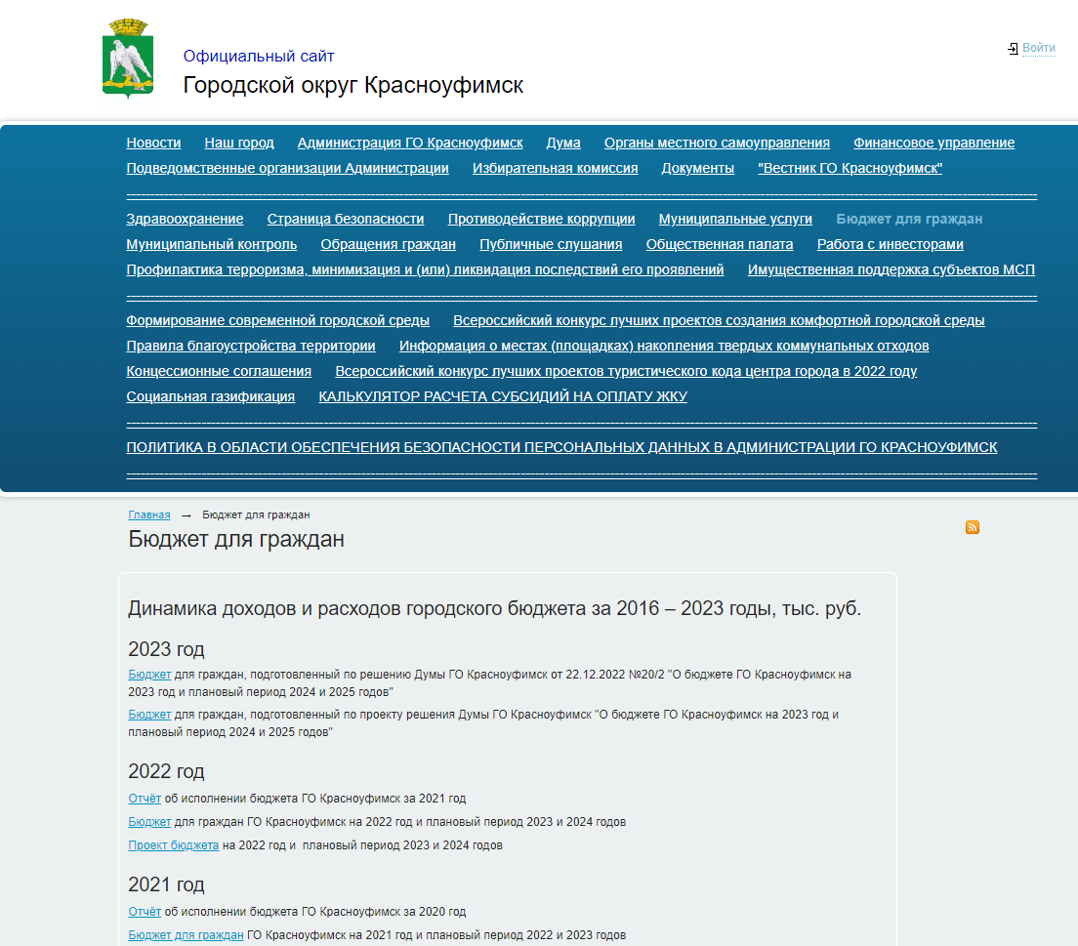
Способы участия граждан в общественном обсуждении проекта бюджета и отчета об исполнении бюджета:
Публикуются в средствах массовой информации
Выносятся на публичные слушания в сроки, определенные бюджетным Законодательством
Размещаются на официальном сайте городского округа в сети интернет
Федеральная государственная информационная система «Единый портал государственных и муниципальных услуг(функций)»

Slide 92
Контактная информация
Начальник Финансового управления:
Андронова Валентина Владимировна
Адрес:
Красноуфимск ул. Советская 25, каб. 219
Телефон:
5-08-78 (доб. 2192)
Адрес электронной почты:
fin@krasnoufimsk.ru
Режим работы:
С 8:30 до 17:45 (Пт. до 16:30)
Перерыв на обед с 13 до 14
Выходные Сб, Вс.

Slide 93
Бюджет для граждан подготовлен Администрацией ГО Красноуфимск и Финансовым управлением администрации ГО Красноуфимск
Информация размещена на сайте Администрации ГО Красноуфимск go-kruf.midural.ru

